Slide 1
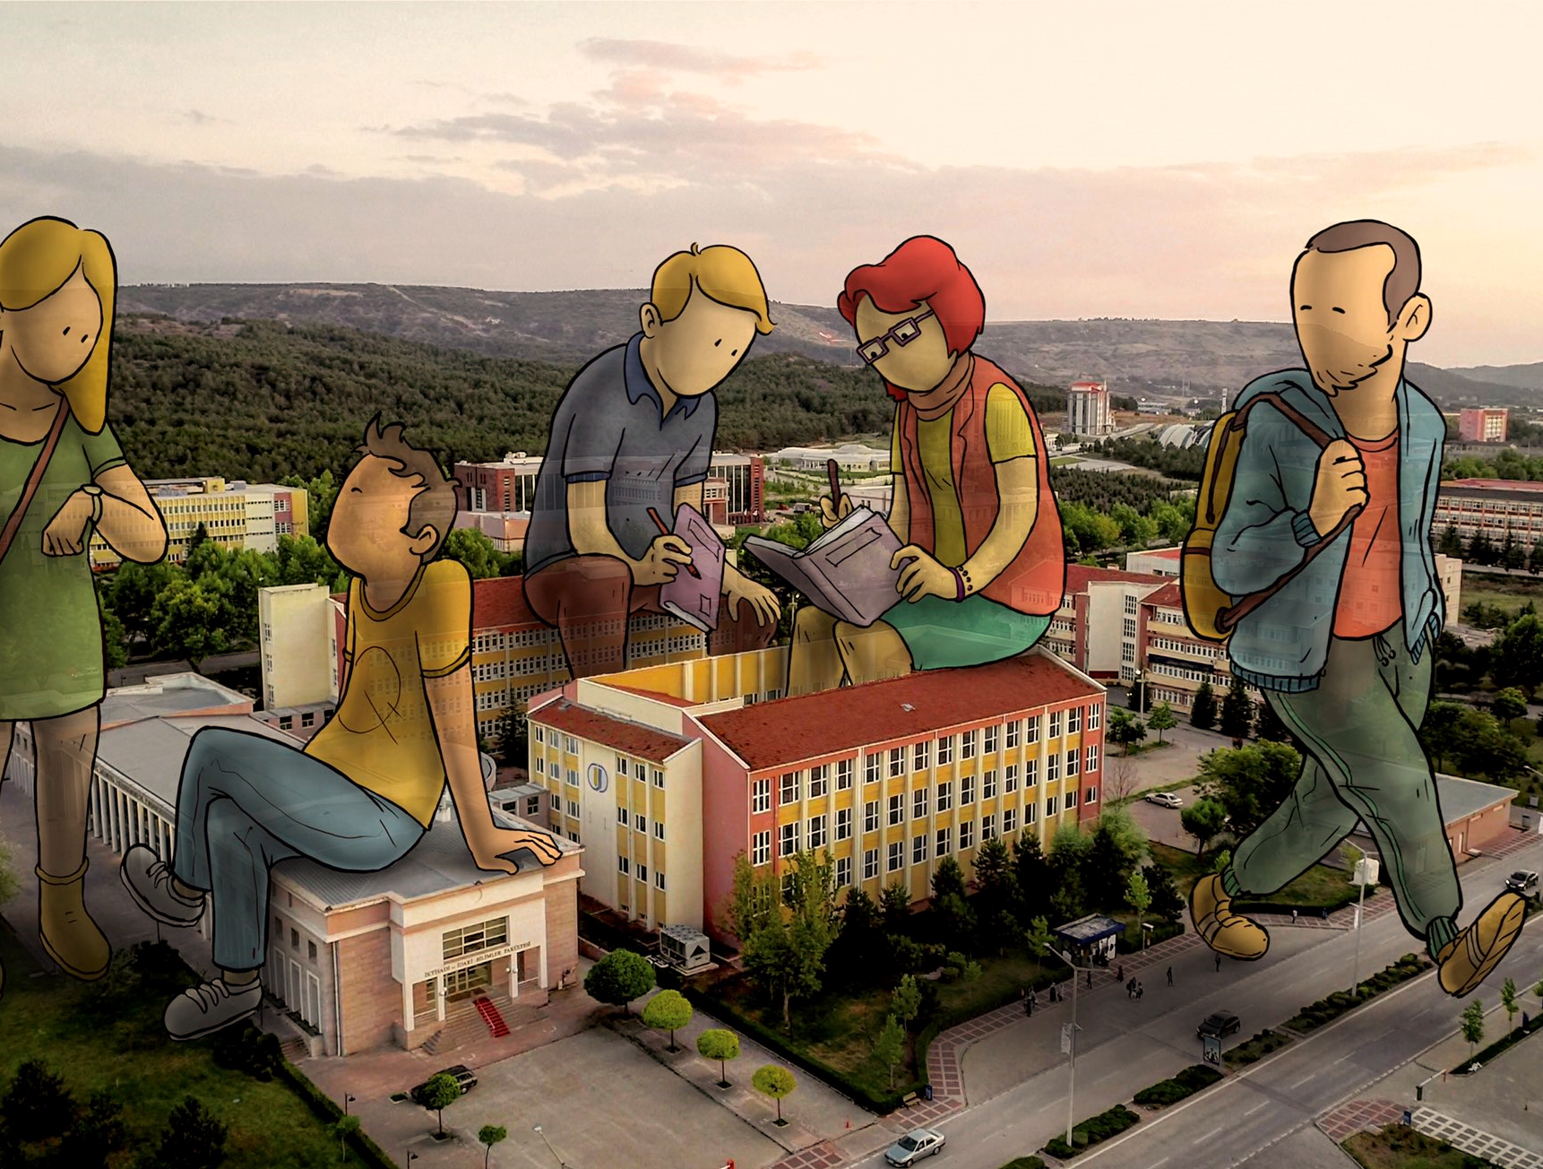
İktisat bölümü
4 Ekim 2022 – 14 : 00
ORYANTASYON

Slide 2
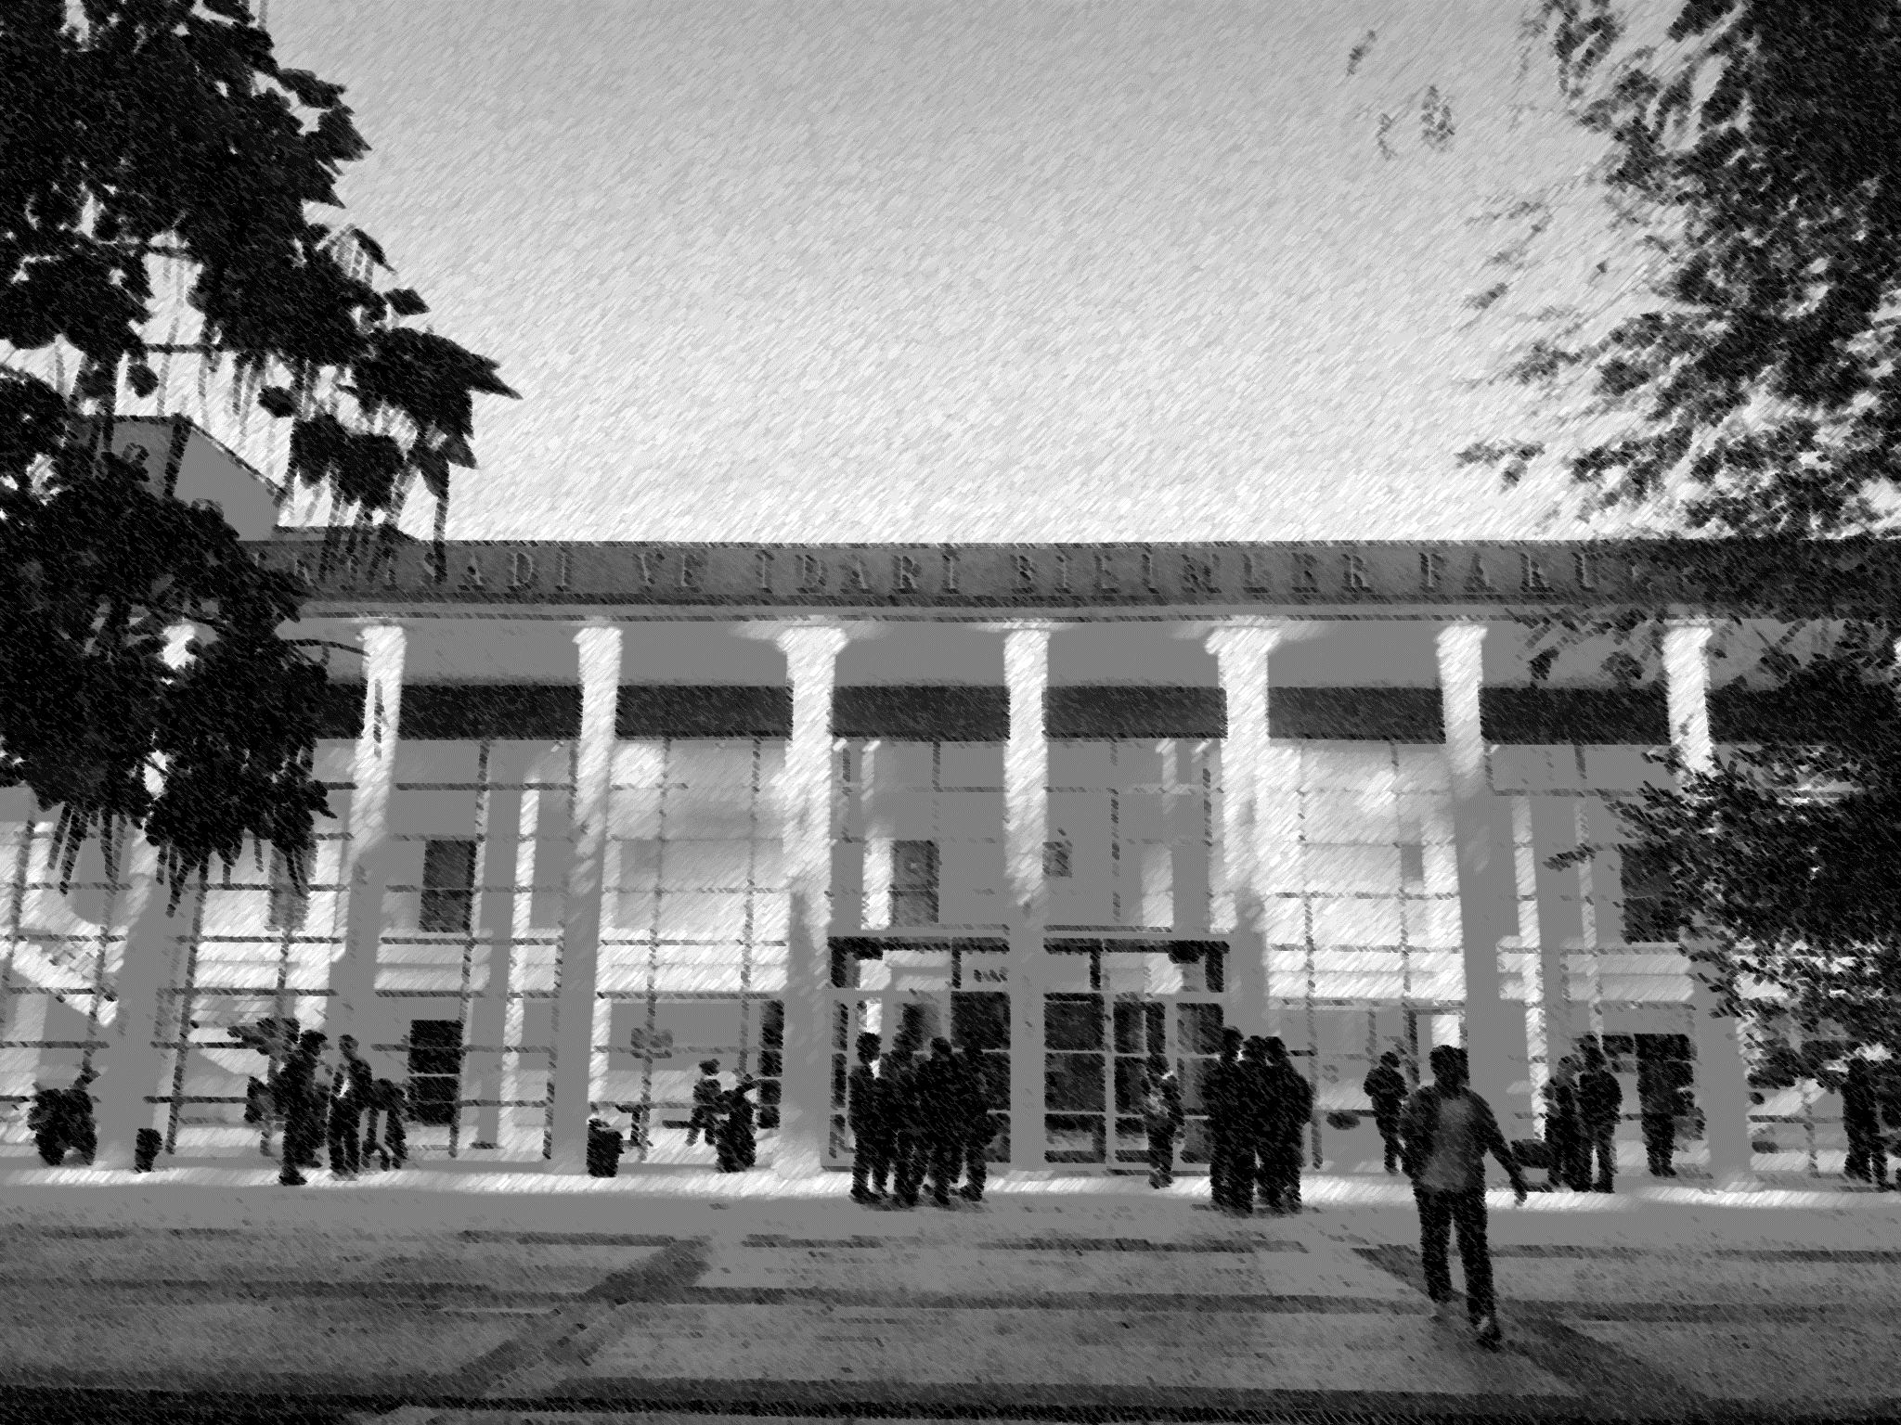
Bölümümüz
  Amaç
  Vizyon
  Kariyer Olanakları
    Kamu
    Özel
  Personel
  Dersler
Fakültemiz
Üniversitemiz
  Akademik Takvim
  Öğrenci Bilgi Sistemi
  Ders Kayıtları
  Sınavlar
  Harf Notları
  Mazeret Sınavları
  Yaz Okulu
Diğer Olanaklar
  Erasmus
  Farabi
  Mevlana
  Çift Anadal
  Yan Dal
  Kulüpler
  Staj
  Kütüphane
Duyurular

Slide 3
AMAÇ
Öğrencilere iktisadın temel prensipleri ekseninde eğitim vererek özel sektör ve kamu sektöründe başarılı olabilmeleri sağlamak ve onları dünyadaki değişimi yakalayabilecek, karar verme becerileri gelişmiş, bilgiyi üretip paylaşabilen, teknolojiye hakim, analitik düşünme ve problem çözme yeteneklerine sahip bireyler olarak mezun etmektir.

Slide 4
VİZYON
Türkiye'nin ve dünyanın geleceğini şekillendirebilecek iktisat liderleri yetiştirmektir.

Slide 5
KARİYER OLANAKLARI - Kamu
Akademisyenlik
Kurumlarda uzmanlık
Banka müfettişliği
İdari hakimlik
Kaymakamlık
Vergi müfettişliği
Planlamacılık
Sayıştay denetçiliği
Yeminli mali müşavirlik

Slide 6
KARİYER OLANAKLARI - Özel
Banka müfettişliği
Muhasebecilik
Yöneticilik ve danışmanlık
Finansal analistlik
Bankacılık
İnsan kaynakları uzmanlığı

Slide 7
AKADEMİK PERSONEL-PROFESÖR
Prof. Dr.
Mustafa Kemal BEŞER
Prof. Dr.
Şennur SEZGİN
Prof. Dr.
Füsun YENİLMEZ
Prof. Dr.
Abdullah Mesud KÜÇÜKKALAY
Prof. Dr.
Özcan DAĞDEMİR
Prof. Dr.
Etem KARAKAYA
Prof. Dr.
İnci PARLAKTUNA

Slide 8
AKADEMİK PERSONEL-DOÇENT
Doç. Dr.
H. Naci BAYRAÇ
Doç. Dr.
Oytun MEÇİK
Doç. Dr.
Hakan ACAROĞLU
Doç. Dr.
Mehmet ŞENGÜR
Doç. Dr.
Taner SEKMEN
Doç. Dr.
Seher Gülşah TOPUZ

Slide 9
AKADEMİK PERSONEL-Doktor Öğretim Üyeleri ve Öğretim Görevlisi
Dr. Öğr. Üyesi
Esin KILIÇ
(Bölüm Başkan Yard.)
Öğr. Gör. Dr.
Ömer KARA
Dr. Öğr. Üyesi
Derviş Tuğrul KOYUNCU
(Bölüm Başkan Yard.)

Slide 10
AKADEMİK PERSONEL-ARŞ.GÖR.
Arş. Gör.
Melek BIYIKLIOĞLU KOYUNCU
Arş. Gör. Dr.
Yılmaz KÖPRÜCÜ
Arş. Gör.
Seyfullah YÜRÜK
Arş. Gör.
Ömer Faruk GÜNAL

Slide 11
İDARİ PERSONEL
Engin TUĞYANOĞLU
Bölüm Sekreteri
Şerife SABAN
Hizmetli

Slide 12
Dersler – 1. sınıf
I.SINIF
I.YARIYIL |  |  |  |  | II.YARIYIL
KODU | DERSİN ADI | K | AKTS |  | KODU | DERSİN ADI | K | AKTS
131111118 | İktisat I | 3 | 4 |  | 131112128 | İktisat II | 3 | 4
131111140 | Genel İşletme | 3 | 4 |  | 131112149 | Genel Matematik II | 3 | 4
131111124 | Kamu Maliyesi I | 3 | 4 |  | 131112135 | Kamu Maliyesi II | 3 | 4
131111141 | Genel Matematik I | 3 | 4 |  | 131112150 | Borçlar Hukuku | 3 | 3
131111128 | Muhasebe I | 3 | 4 |  | 131112151 | Kamu Yönetimi | 3 | 3
131111132 | Temel Hukuk | 3 | 4 |  | 131112139 | Muhasebe II | 3 | 4
131111119 | Türk Dili I | 0 | 2 |  | 131112138 | Temel Bilgi Tek. Kullanımı | 0 | 3
131111120 | İngilizce I | 0 | 3 |  | 131112130 | Türk Dili II | 0 | 2
 | Sosyal Seçmeli I | 0 | 1 |  | 131112131 | İngilizce II | 0 | 3
 |  |  |  |  |  | Sosyal Seçmeli II | 0 | 1
Sosyal Seçmeli I |  |  |  |  | Sosyal Seçmeli II
131111133 | Demokratik Kültür | 0 | 1 |  | 131112143 | Sivil Toplum Kuruluşları | 0 | 1
131111134 | Birey ve Toplum | 0 | 1 |  | 131112144 | İşletme ve Çevre | 0 | 1
131111135 | Edebiyat Okumaları | 0 | 1 |  | 131112145 | Psikolojik Başarı Tekn. | 0 | 1
131111136 | Türk Halk Kültürü | 0 | 1 |  | 131112146 | Topl. Sor. ve Vergi Bilinci | 0 | 1
131111137 | Kişisel Gelişim | 0 | 1 |  | 131112147 | Sinema Kültürü | 0 | 1
131111138 | Mesleki Vizyon | 0 | 1 |  | 131112148 | WEB Tasarımı | 0 | 1
131111142 | Beden Eğitimi I | 0 | 1 |  | 131112153 | Beden Eğitimi II | 0 | 1
Güz Dönemi Toplamı |  | 18 | 30 |  | Bahar Dönemi Toplamı |  | 18 | 31

Slide 13
Dersler – 2. sınıf
II.SINIF
III.YARIYIL |  |  |  |  | IV.YARIYIL
KODU | DERSİN ADI | K | AKTS |  | KODU | DERSİN ADI | K | AKTS
131113211 | Mikro İktisat Teorisi I | 3 | 6 |  | 131114221 | Mikro İktisat Teorisi II | 3 | 6
131113212 | Makro İktisat Teorisi I | 3 | 6 |  | 131114222 | Makro İktisat Teorisi II | 3 | 6
131113213 | Matematiksel İktisat I | 3 | 5 |  | 131114223 | Matematiksel İktisat II | 3 | 5
131113214 | İstatistik I | 3 | 5 |  | 131114224 | İstatistik II | 3 | 5
131113218 | Atatürk İlk.ve İnk.Tar.I | 2 | 2 |  | 131114232 | Maliye Politikası | 3 | 3
131113228 | İktisat Sosyolojisi | 3 | 3 |  | 131114228 | Atatürk İlk.ve İnk.Tar.II | 2 | 2
 | Seçmeli I | 2 | 3 |  |  | Seçmeli II | 2 | 3
Seçmeli I Grubu |  |  |  |  | Seçmeli II Grubu
131113225 | Çalışma Ekonomisi | 2 | 3 |  | 131114234 | Yeni Ekonomi | 2 | 3
131113226 | Küreselleşme | 2 | 3 |  | 131114235 | Sağlık Ekonomisi | 2 | 3
131113229 | Araştırma Yöntemleri | 2 | 3 |  | 131114237 | Girişimcilik II | 2 | 3
131113230 | Girişimcilik I | 2 | 3
Güz Dönemi Toplamı |  | 19 | 30 |  | Bahar Dönemi Toplamı |  | 19 | 30

Slide 14
Dersler – 3. sınıf
III. SINIF
V.YARIYIL |  |  |  |  | VI.YARIYIL
KODU | DERSİN ADI | K | AKTS |  | KODU | DERSİN ADI | K | AKTS
131115323 | Ekonometri I | 3 | 6 |  | 131116336 | Ekonometri II | 3 | 6
131115324 | Uluslararası İktisat I | 3 | 6 |  | 131116337 | Uluslararası İktisat II | 3 | 6
131115317 | Para Teorisi | 3 | 5 |  | 131116328 | Para Politikası | 3 | 5
131115325 | Büyüme Teorileri | 3 | 5 |  | 131116324 | Kalkınma Ekonomisi | 3 | 5
131115326 | İktisat Tarihi I | 3 | 5 |  | 131116338 | İktisat Tarihi II | 3 | 5
 | Seçmeli III | 2 | 3 |  |  | Seçmeli IV | 2 | 3
Seçmeli III Grubu |  |  |  |  | Seçmeli IV Grubu
131115319 | Çevre Ekonomisi | 2 | 3 |  | 131116334 | Finansal Ekonomi | 2 | 3
131115322 | Bölgesel İktisat | 2 | 3 |  | 131116335 | Bankacılık İşlemleri | 2 | 3
131115327 | Merkez Bankacılığı | 2 | 3 |  | 131116339 | Kırsal Kal. ve Tarım Ekon. | 2 | 3
131115328 | Genel İktisat Politikası | 2 | 3 |  | 131116340 | Ulu. Ekon. Bütünleşmeler | 2 | 3
 |  |  |  |  | 131116341 | Finansal Krizler | 2 | 3
Güz Dönemi Toplamı |  | 17 | 30 |  | Bahar Dönemi Toplamı |  | 17 | 30

Slide 15
Dersler – 4. sınıf
IV. SINIF
VII.YARIYIL |  |  |  |  | VIII.YARIYIL
KODU | DERSİN ADI | K | AKTS |  | KODU | DERSİN ADI | K | AKTS
131117105 | Dünya Ekonomisi | 3 | 5 |  | 131118449 | Türkiye Ekonomisi II | 3 | 6
131117114 | İktisadi Dokt. Tarihi I | 3 | 5 |  | 131118434 | İktisadi Dokt. Tarihi II | 3 | 6
131117115 | Türkiye Ekonomisi I | 3 | 5 |  | 131118424 | AB Ekonomisi | 3 | 6
 | Tez Dersi I | 3 | 6 |  |  | Tez Dersi II | 3 | 6
 | Seçmeli V | 2 | 3 |  |  | Seçmeli VI | 2 | 3
 | Seçmeli V | 2 | 3 |  |  | Seçmeli VI | 2 | 3
 | Seçmeli V | 2 | 3 |  |  | Seçmeli VI | 2 | 3
Seçmeli V |  |  |  |  | Seçmeli VI
131117129 | Gelir Dağılımı Politikası | 2 | 3 |  | 131118450 | Ekonomik Göstergeler | 2 | 3
131117130 | Uluslararası Hukuk | 2 | 3 |  | 131118451 | Borsa ve Analiz | 2 | 3
131117131 | Türk Vergi Yönetimi | 2 | 3 |  | 131118452 | Enerji Ekonomisi | 2 | 3
131117116 | Toplam Kalite Yönetimi | 2 | 3 |  | 131118453 | Uluslararası İlişkiler | 2 | 3
131117133 | İktisadi Sistemler | 2 | 3 |  | 131118454 | İktisadi Planlama | 2 | 3
131117134 | İş Hukuku | 2 | 3 |  | 131118455 | Bilgisayarlı Muhasebe | 2 | 3
131117136 | Dış Ticaret ve Kambiyo | 2 | 3 |  | 131118464 | Zaman Serileri Analizi | 2 | 3
Güz Dönemi Toplamı |  | 18 | 30 |  | Bahar Dönemi Toplamı |  | 18 | 33

Slide 16
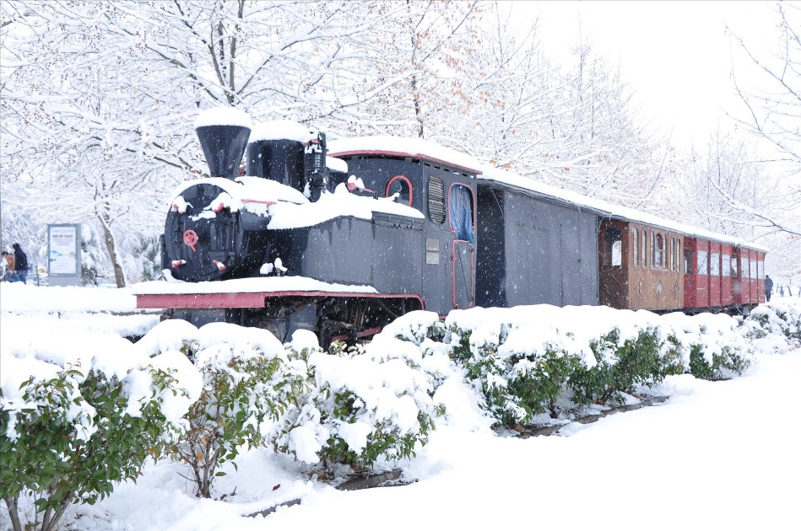
Derslere Devam Zorunluluğu
%70 devam zorunluluğu vardır
Yoklama takibini her dersin öğretim üyesi yapmaktadır
DZ (Devamsız) notu alan öğrenci, o dersin final sınavına girememekte ve dersi tekrar etmek zorundadır
Final sınavından önce devamsız öğrenciler duyurulmaktadır

Slide 17
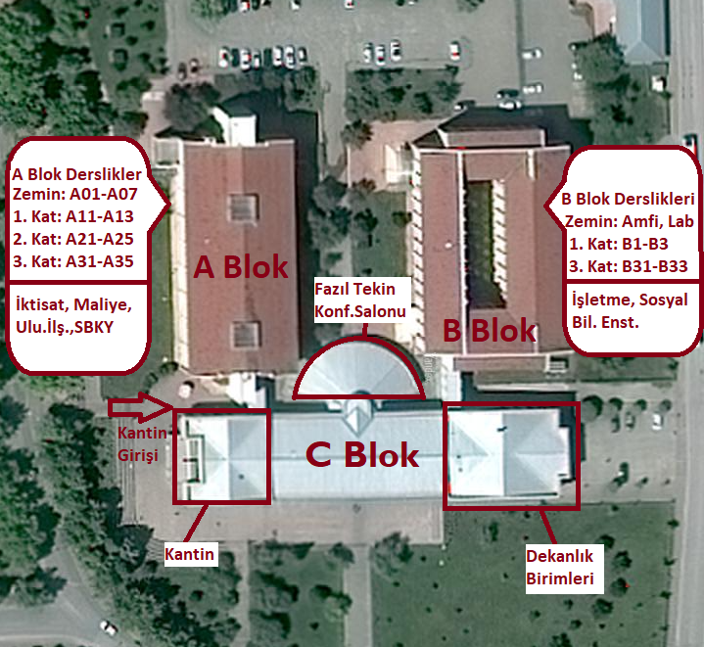
Fakülte Binamız ve Derslikler

Slide 18
Fakültemizdeki Bölümler
İktisat
İşletme
Maliye
Uluslararası İlişkiler
Siyaset Bilimi ve Kamu Yönetimi

Slide 19
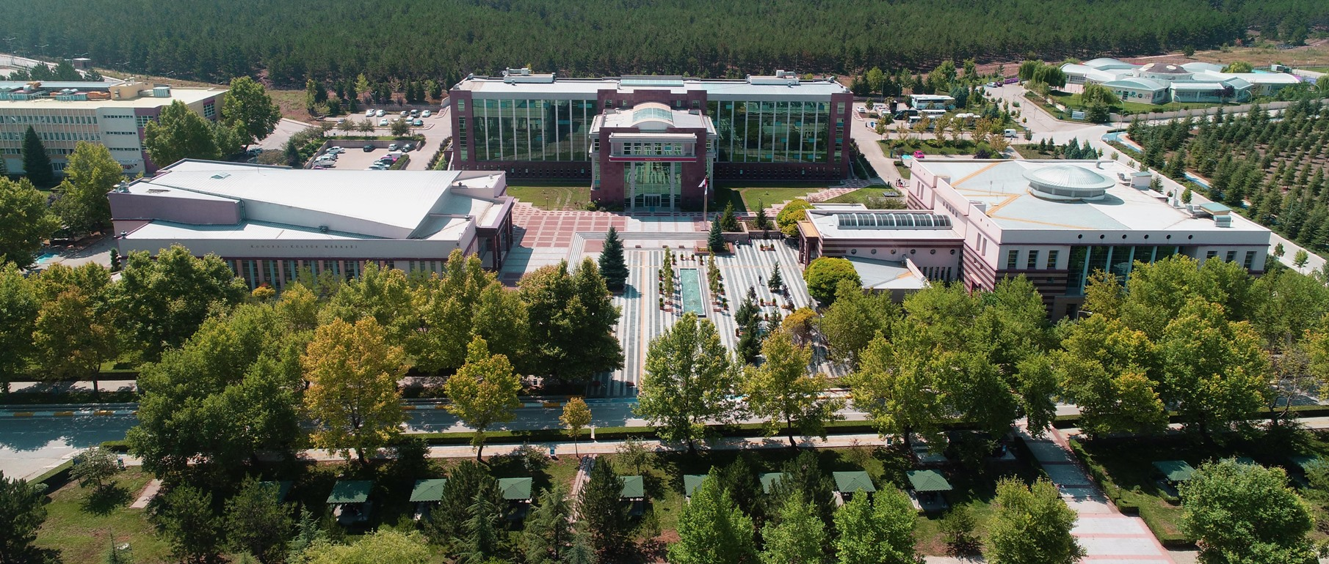
ÜNİVERSİTEMİZ

Slide 20
Akademik Takvim
GÜZ YARIYILI
19 Eylül-23 Eylül 2022 | Ders Kayıtları
26 Eylül 2022 – 7 Ocak 2023 | Güz Yarıyılı Dersleri
28-29-30 Eylül 2022 | Ekle Sil Günleri
24-28 Ekim 2022 | Dersten Çekilme Başvuruları
12-20 Kasım 2022 | Ara sınav Haftası
28 Kasım -02 Aralık 2022 | Ara sınav Mazeret ve Telafi Sınavları
06 Ocak 2023 | Derslerin Sona Ermesi
09- 20 Ocak 2023 | Yarıyıl Sonu Sınavları
26 Ocak 2023 | Yarıyıl Sonu Mazeret ve Telafi Sınavları
29 Ocak 2023 | Yarıyıl Sonu Sınavlarının Otomasyon Sisteme Not Girişinin Son Günü
06-07 Şubat 2023 | Tek Ders Sınav Başvurusu
09 Şubat 2023 | Tek Ders Sınavı
11 Şubat 2023 | Tek Ders Sınav Sonuç Bildirimi Son Gün
BAHAR YARIYILI
06-10 Şubat 2023 | Ders Kayıtları
13 Şubat – 27 Mayıs 2023 | Bahar Yarıyılı Dersleri
15-17 Şubat 2023 | Ekle Sil Günleri
13-17 Mart 2023 | Dersten Çekilme Başvuruları
1-9 Nisan 2023 | Ara sınav Haftası
08-12 Mayıs 2023 | Ara sınav Mazeret ve Telafi Sınavları
26 Mayıs 2023 | Derslerin Sona Ermesi
29 Mayıs- 9 Haziran 2023 | Yarıyıl Sonu Sınavları
16 Haziran 2023 | Yarıyıl Sonu Mazeret ve Telafi Sınavları
18 Haziran 2023 | Yarıyıl Sonu Sınavları Otomasyon Sisteme Not Girişinin Son Günü
03-04 Temmuz 2023 | Tek Ders Sınav Başvurusu
06 Temmuz 2023 | Tek Ders Sınavı
09 Temmuz 2023 | Tek Ders Sınav Sonuç Bildirimi Son Gün

Slide 21
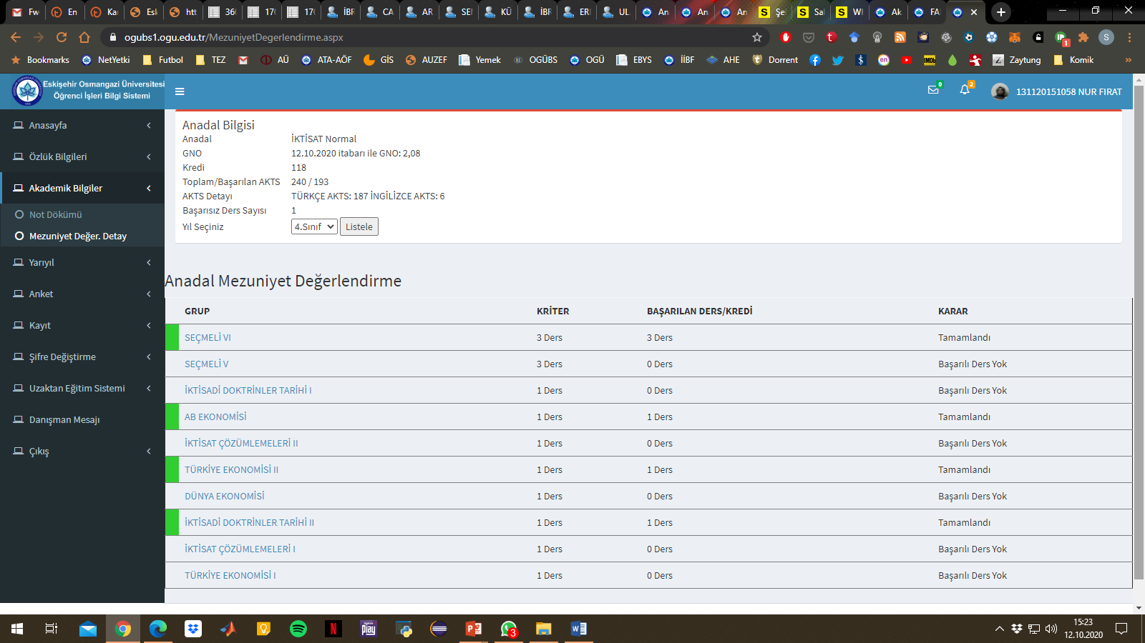
Öğrenci bilgi sistemi

Slide 22
Ders kayıtları
Ders kayıtları OGUBS üzerinden online yapılmaktadır
Danışman bilgisi, OGUBS’de kayıt ekranında veya özlük bilgileri/akademik bilgiler kısmında yazmaktadır
Şubeli ve seçmeli derslerde kontenjan uygulanmaktadır
Değişiklik talebiniz olduğunda (Ders ekleme-çıkarma-değiştirme gibi) Ekle-Sil günlerinde danışmanınızla haberleşiniz.
Ders seçimi esnasında danışmanınızla görüşme ekranından mesajlaşabilirsiniz
Kaydınız danışmanınız tarafından onaylanınca ders programınız oluşur ve kayıt değişikliği yapamazsınız.
En fazla 22 kredi (3,00 ortalama üzeri için 30 kredi) ders alınabilmektedir
Ortalaması 2,00 altındaki öğrenciler FF ve YZ derslerinin yanı sıra DD ve DC olan derslerini de tekrar etmek zorundadır
Başarısız olunan dersler açıldığı ilk dönem tekrar edilmek zorundadır

Slide 23
sınavlar
Genel format
Bazı derslerde ödevler, quizler, projeler, sunuşlar da notlandırılabilir
1 Vize
1 Final
Vize ile final sınavlarının tarih ve saatleri önceden panolarda ve OBS’de ilan edilir
Sınav sonuçlarına itiraz etmek için, not açıklandıktan sonra 7 iş günü içerisinde Dekanlık’a maddi hata dilekçesi verilebilir

Slide 24
Harf Notları
Bağıl değerlendirme (Çan eğrisi)
Değerlendirme notu 35 altında ise kesin FF
Kredisiz dersler YT veya YZ
Her ders için ayrı değerlendirme yapılır
Başarı Notu | Katsayı
AA | 4.00
BA | 3.50
BB | 3.00
CB | 2.50
CC | 2.00
DC | 1.50
DD | 1.00
FF | 0.00

Slide 25
Mazeret Sınavları
Yalnızca ara sınav (vize) ve final sınavları için mazeret sınavları yapılmaktadır
Mazeret sınavına girmek isteyen öğrenci sağlık raporunu, rapor süresi bitişini takip eden 2 iş günü içinde dekanlığa şahsen teslim etmelidir
Mazeret sınavları sınavlardan sonraki hafta yapılmaktadır.

Slide 26
Yaz Okulu
Yaz okulunda ders alınması isteğe tabidir
En fazla 12 kredi ders alınabilir
Kredi başına ücret ödemesi yapılır
Derslerin açılması öğretim üyelerinin inisiyatifindedir
Üniversitemizde açılmayan dersler, -onay almak koşuluyla- diğer üniversitelerden alınabilir

Slide 27
Dİğer olanaklar
Değişim Programları
Erasmus+
Farabi
Mevlana
İkinci Program
Kulüpler
Çift Anadal
Yandal
Sportif Faaliyetler
Fakülte Takımları
Futbol
Voleybol
Basketbol
Üniversite Seçmeleri

Slide 28
Erasmus+
Erasmus+: Bir öğrencinin öğreniminin bir bölümünü ikili anlaşma ile ortak olunan Avrupa’daki bir üniversitede gerçekleştirmesidir.
Başvuru Koşulları:
En az 2. sınıfta olmak
GNO 2,20 ve üzeri olması
İngilizce gramer bilgisine, konuşma ve anlama becerisine sahip olmak
Genellikle her yıl Aralık ayı sonuna kadar dil sınavı başvuruları yapılır
Değerlendirme sonuçları: %50 GNO + %50 Dil puanı
Daha fazla bilgi için lütfen Erasmus Bölüm Koordinatörü Öğr. Gör. Dr. Ömer KARA’ya başvurunuz.

Slide 29
Bazı Erasmus+ Anlaşmaları
Prof. Dr. Assen Zlatarov University – Bulgaristan
Mendel University in Brno – Çekya
College of Entrepreneurship and Law – Çekya
Universita degli Studi di Napoli Parthenope – İtalya
SMK University of Applied Social Sciences – Litvanya
International Balkan University – Makedonya
ISAG-European Business School – Portekiz
Cracow University of Economics – Polonya
Ovidius University of Constanta – Romanya
Constantin Brancusi University of Targu-Jiu – Romanya
International School for Social and Business Studies (ISSBS) - Slovenya
Laurea University of Applied Sciences – Finlandiya

Slide 30
Farabİ
Farabi Değişim Programı: Öğrencilerin bir veya iki yarıyıl Türkiye’deki başka bir üniversitede eğitim ve öğretim faaliyetlerine devam etmelerini amaçlamaktadır
Başvuru Koşulları: GNO 2,00 ve üzeri olmalı
Daha fazla bilgi için lütfen Farabi Bölüm Koordinatörü Dr. Öğr. Üyesi Esin Kılıç’a başvurunuz

Slide 31
Mevlana
Mevlana Değişim Programı: Genelde Türk dünyası ülkeleri ile ülkemiz arasındaki öğrenci değişimini gerçekleştirmeyi amaçlayan bir programdır
Başvuru Koşulları: GNO 2,50 ve üzeri olmalı
Daha fazla bilgi için lütfen Mevlana Bölüm Koordinatörü Prof. Dr. Füsun Yenilmez’e başvurunuz
Pandemi nedeniyle son birkaç senedir program askıya alınmıştır

Slide 32
Bazı Mevlana Anlaşmaları
Kostanay State University - KAZAKİSTAN
L.N. Gumilyov Eurasian National University - KAZAKİSTAN
Cusup Balasagun Kyrgyz National University - KIRGIZİSTAN
Kyrgyzstan - Turkey Manas Unıversity - KIRGIZİSTAN
Azerbaijan University of Architecture and Construction - AZERBAYCAN
Hoca Ahmet Yesevi International Kozakh - Turkish University - KAZAKİSTAN

Slide 33
Çİft Anadal
Başvuru şartları
Öğrenci 2. veya 3. sınıfa başlarken başvurabilir
Başvurduğu tarihe kadar tüm derslerini başarıyla tamamlamalı
GNO en az 3.00 olmalı
Başvurulabilecek programlar
Matematik-Bilgisayar
İstatistik
İşletme
Siyaset Bilimi ve Kamu Yönetimi
Uluslararası İlişkiler
Maliye

Slide 34
Yan Dal
Başvuru şartı
Başvurulabilecek programlar
Başvurduğu tarihe kadar tüm derslerini başarıyla tamamlamalı
GNO en az 2,5 olmalı
Öğrenci 2. veya 3. sınıfa başlarken başvurabilir
İstatistik
İşletme
Siyaset Bilimi ve Kamu Yönetimi
Uluslararası İlişkiler
Maliye

Slide 35
Kulüpler
Kişisel Gelişim Kulübü
Toplum Gönüllüleri Kulübü
Uluslararası İlişkiler Kulübü
Genç Girişimciler Kulübü
İşletme ve Ekonomi Kulübü
Siyaset Bilimi ve Kamu Yönetimi Kulübü
Maliye Kulübü

Slide 36
Staj
Staj isteğe bağlıdır
Staj yapılacak kurum veya kuruluş iki şekilde bulunabilir
Öğrenci istediği kurum veya kuruluşla bizzat anlaşabilir
Cumhurbaşkanlığı İnsan Kaynakları Ofisi’nin Ulusal Staj Programı’na başvurabilir
1. Şart: 2., 3. ve 4. sınıf olmak
2. Şart: Not ortalaması en az 2.00 olmak

Slide 37
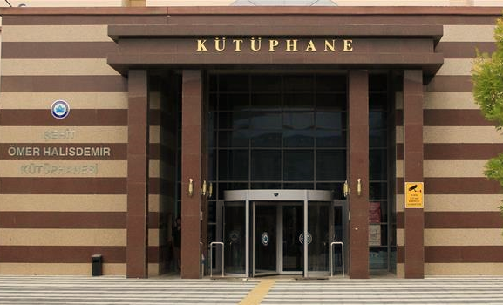
Kütüphane
Kütüphanemiz eğitim-öğretim süresince 7/24 hizmet vermektedir
1000 kişilik çalışma kapasitesine sahiptir
150 binden fazla basılı kaynağın yanı sıra birçok online veri tabanı aboneliği mevcuttur

Slide 38
Duyurular
Öğrenci panoları
iibf.ogu.edu.tr
oidb.ogu.edu.tr
ESUZEM Duyurular

Slide 39
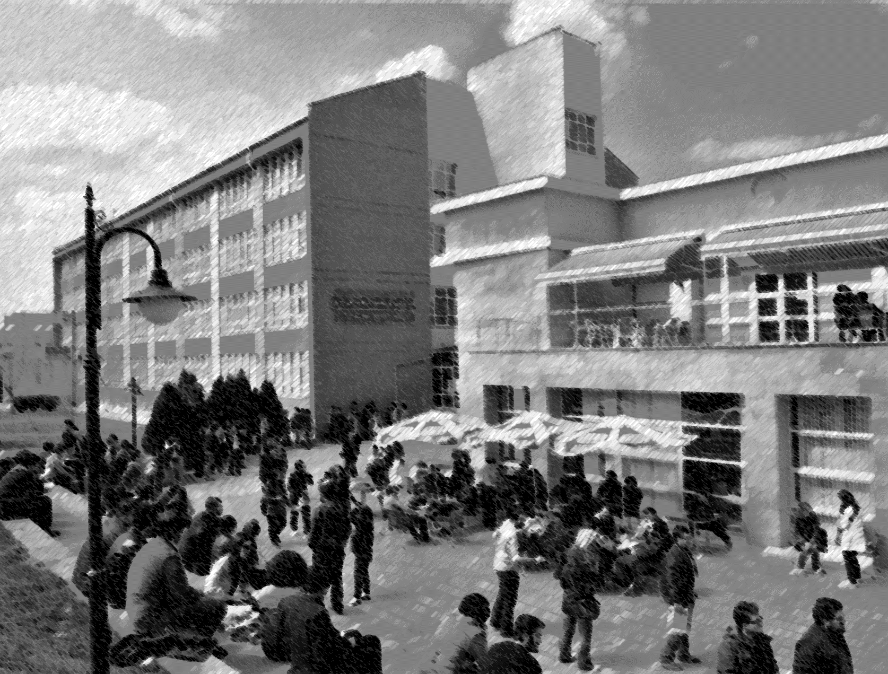
Aramıza Hoş Geldiniz

